Slide 1


Slide 2


POLÍTICA
COBRANZA SOBRE CLIENTES
OBJETIVO
Recuperar el importe de las ventas a clientes en la fecha de vencimiento, minimizando el riesgo en las operaciones de crédito, con la finalidad de evitar que la cartera de clientes esté en morosidad

Slide 3
Lineamientos relevantes de la política
Cobranza sobre Clientes
Procesar la Cobranza a Clientes
La gestión de cobranza constará de las siguientes etapas:
Es responsabilidad del Analista de Cuentas por Cobrar
Deuda vencida.:el Analista de Cuentas por Cobrar debe identificar con la cartera de clientes los que mantienen una deuda vencida
Gestionar la cobranza con los clientes corporativos
Suspensión identificar con la cartera de clientes los que mantienen una deuda vencida mayor a 60 días
¿Con que propósito?
Canje: Identificar si los clientes tienen negociaciones con la figura canje
Recuperar las cuentas por cobrar en los plazos de crédito otorgados a los clientes
Disminuir la deuda vencida.
Retenciones: revisa la información del sistema, cruza con el portal del SRI para validar que los registros de las retenciones hayan sido efectuados

Slide 4
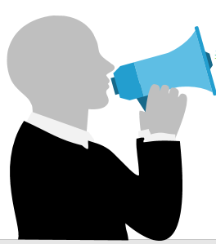
Lineamientos relevantes de la política
Cobranza sobre Clientes
Mecanismo de cobranza
Formas de pago
Los clientes podrán pagar o documentar su deuda con las formas de pago y canales detallados a continuación:
Vía e-mail: el analista de cuentas por cobrar envía mediante un correo electrónico a los clientes el estado de cuenta y solicita el pago de las facturas.
Cheque.
Transferencia o depósito bancario a las cuentas de la Compañía.
Tarjetas crédito.
Efectivo
Vía telefónica: el analista de cuentas por cobrar se contactará con los clientes para gestionar el cobro de las deudas vencidas y renegociar con el cliente la fecha de pago en caso de no tener respuesta a la solicitud vía email.

Slide 5
Lineamientos relevantes de la política
Cobranza sobre Clientes
Para los casos de incobrabilidad de cartera se aplicará los lineamientos descritos en la Política POL-08.3.1.8 Política Pérdida Crediticia y provisión contable.
Lineamientos Generales
La compañía establecerá un documento modelo para todos los acuerdos de cartera, garantizando que el mismo se suscriba dentro de los parámetros legales y según las políticas internas de la organización
Para los casos que apliquen iniciar acciones legales contra los clientes, se realizara bajo previa autorización de Gerencia Financiera y Gerencia Genera

